Slide 1
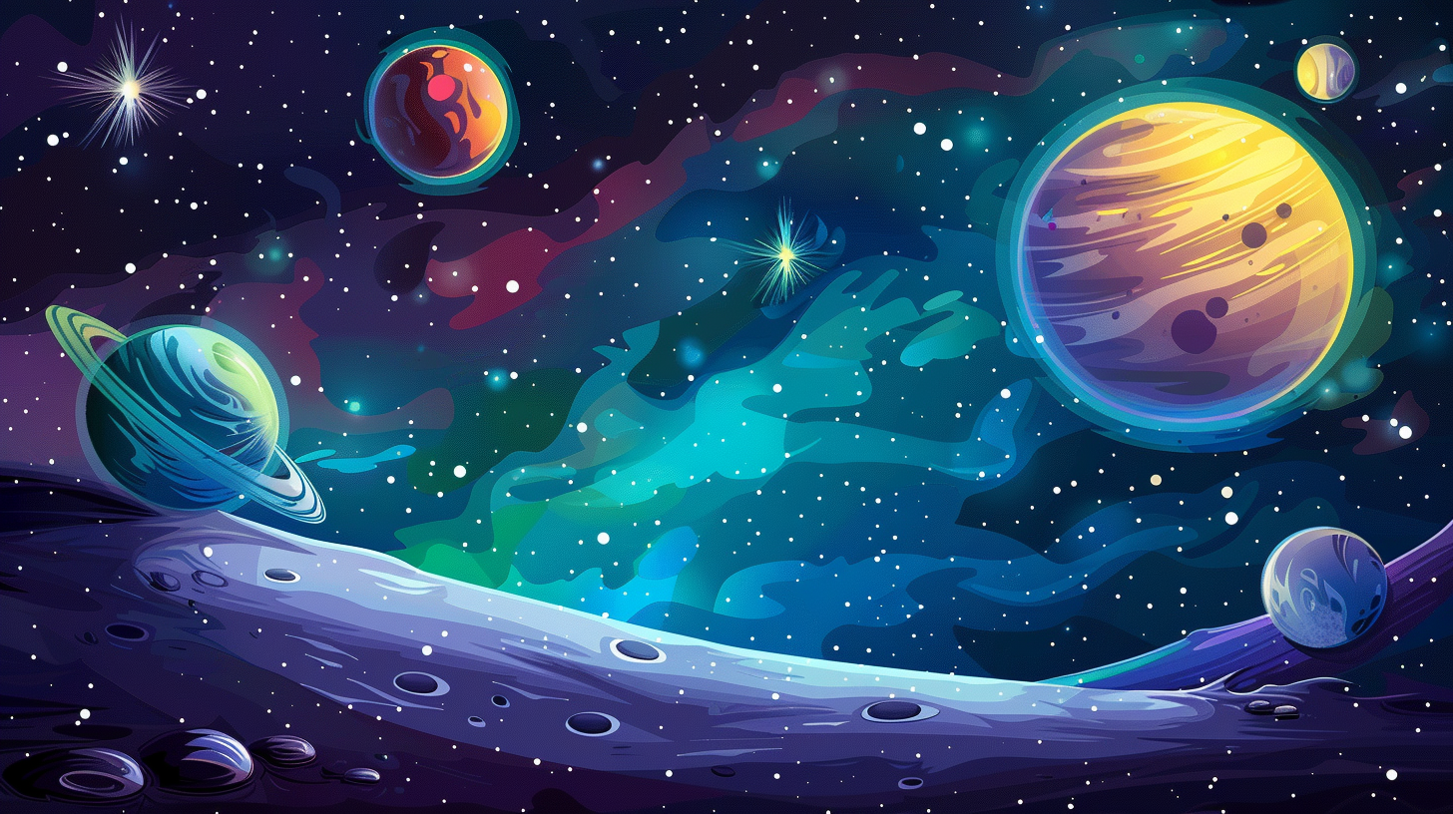


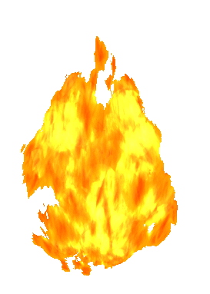
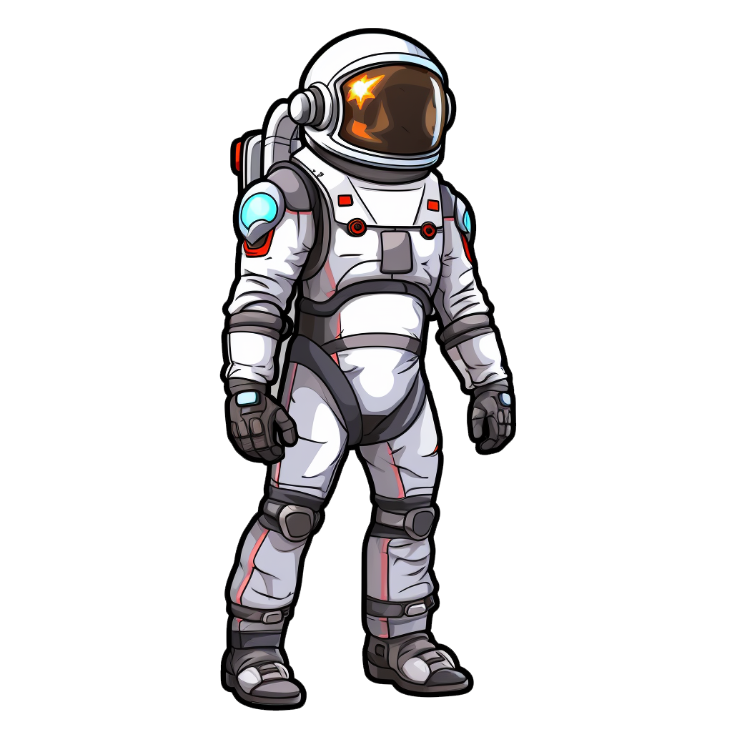

НЕ-БО
МЫ-ША
ШИ-НА
ЛЫ-ЖИ
ТУ-ЧА
ША-ГИ
ША-РЫ
КА-ША
ПА-ПА
ДЕ-ТИ
ИГ-ЛА
КО-ТЫ
ШУ-БА
ГО-РА
ЖЕ-ЛЕ
НО-ТА

